Slide 1
Osnove programiranja u R-u
R Ladies Novi Sad
Septembar 2019

Slide 2
Varijable
Obeležje, varijabla, promenljiva: nešto čije vrednosti variraju
Podaci su vrednosti merenja promenljivih
Starost pacijenta je 35 godina.

Slide 3
Merne skale
Nominalna - svojstvo identifikacije, opisna uloga, nema numeričke vrednosti
Ordinalna - ima dva svojstva: identitet i veličinu, vrednost u rednoj skali ima jedinstveno značenje i uređen odnos prema svakoj drugoj vrednosti
Intervalna - ima svojstva: identitet, veličinu i jednake intervale
Racio - poseduje sva četiri svojstva merenja: identitet, veličinu, jednake intervale i apsolutnu nulu
Još neki nivoi merenja: Log-intervalni, aditivni, apsolutni

Slide 4
Tipovi varijabli - podele, podele, podele
PREMA PRIRODI MERENJA
Kvantitativne
Kvalitativne
PREMA NUMERIČKOJ VREDNOSTI
Numeričke
Kategorijalne
PREMA ULOZI U ISTRAŽIVANJU (metodološki)
Zavisne
Nezavisne
Kontrolne, moderatorske, medijatorske
Kriterijumske i prediktorske
PREMA SKALI MERENJA
Nominalne, Orinalne, Intervalne i Racio

Slide 5
Nominalni nivo - primeri
podaci nemaju jedinicu mere, redosled mogućih kategorija je potpuno proizvoljan
*boja očiju *poštanski broj *vrsta reči (imenica, zamenica, pridev, glagol, predlog, . . . ) …….
Notes:
*pol, bračni status, krvna grupa, mesto rođenja

Slide 6
Ordinalni nivo - primeri
podaci nemaju jedinicu mere, redosled mogućih kategorija nije proizvoljan, poznato je koja kategorija prehodi drugoj, označava redosled
*radno iskustvo (0 do 5 godina, 6 do 10 godina, 11 do 15 godina, preko 15 godina)
*pozicija na ATP listi
*izbor za mis
…….
Notes:
*Rangiranje hotela pomoću zvezdica, obrazovanje, prolazak kroz cilj - formula, ocene u školi !!

Slide 7
Intervalni nivo - primeri
podaci imaju jedinicu mere, pokazuje i redosled i apsolutne razlike, poznat interval između jedinica (jednak) , nemaju apsolutnu nulu tj nula je proizvoljno određena
*standardizovani IQ testovi *temperatura u Celzijusima ili Farenhajtima
Notes:
*može da se meri razlika u temperaturi, npr. 25° je za 4° toplije nego 21°, a isto toliko se razlikuju i temperature 12° i 8°; međutim, ne može se reći da je 12° tri puta toplije od 4°, zato što 0° ne predstavlja odsustvo temperature

Slide 8
Racio nivo - primeri
skala odnosa, numerički podaci
*visina u cm, m
*težina u g, kg
*dužina u m, km

Slide 9
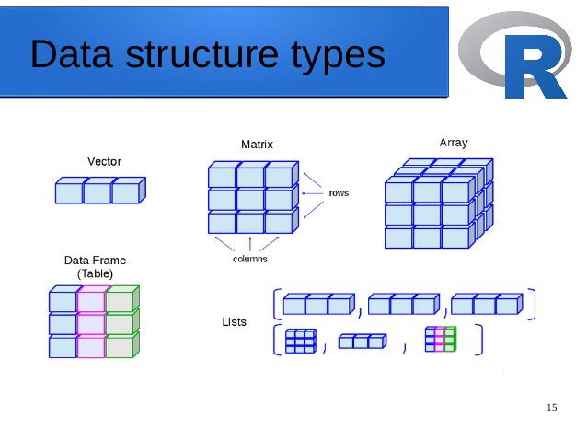

Slide 10
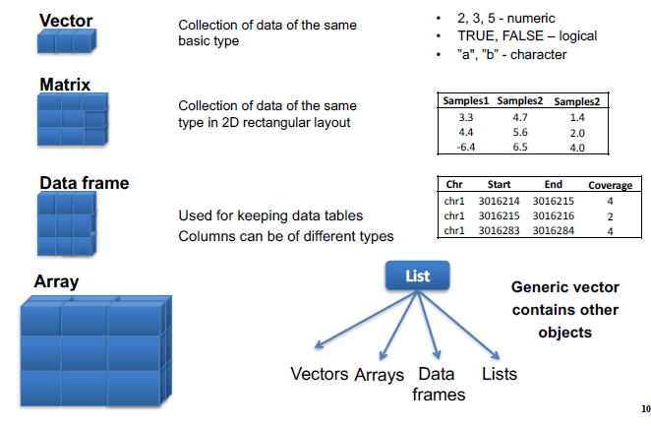

Slide 11
Vektori
Osnovni tip podataka u R-u
Niz od više elemenata (komponenti) istog tipa
Može biti sastavljen od brojeva, vrednosti logičkih operatora (TRUE/FALSE) ili karaktera (tekstualnih promenljivih)
Kreiranje vektora c()
numeric_vector<-c(12, 45.3, -23, 0, 0.001)
character_vector<-c("Beograd", "Pariz", "Rim", 45)
log_vector<-c(TRUE, TRUE, FALSE, TRUE, FALSE)

Slide 12
Tipovi vektora
1. Numerički: c(1, 2, 0.7)
2. Karakteri:"hello"c("Dobrodosli")
3. Logički: TRUE ili FALSE vrednosti
4. Faktori
diabetes <-c("Tip1", "Tip2", "Tip1", "Tip1")
diabetes <-factor(diabetes)
status <-c("Los", "Dobar", "Odlican", "Los")
status <-factor(status, ordered=TRUE)
status <-factor(status, order=TRUE,
levels=c("Los", "Dobar", "Odlican"))

Slide 13
Funkcije
sum(numeric_vector)
sum(character_vector) # Da li možemo da sumiramo karaktere?
sum(log_vector) # Funkcioniše zato što R posmatra FALSE kao 0, TRUE kao 1
length(numeric_vector)
sort(numeric_vector)
Sabiranje 2 vektora c(1,2,3)+c(4,5,6)
Notes:
*R automatski prepoznaje nominalne podatke i ne dozvoljava da se porede (npr da li je muški veći ili manji od ženski). Moramo da damo instrukciju R-u kako bi znao koji podaci su na kom nivou. To radimo tako što u funkciju factor() damo argumente oredered i levels

Slide 14
Selekcija i ekstrakcija elemenata vektora
numeric_vector[2] #Izbor drugog elementa vektora
numeric_vector[-2] #Izbor svih osim drugog elementa vektora
numeric_vector[3:5] #Izbor od trećeg do petog elementa vektora
numeric_vector[numeric_vector> 6] #Izbor svih elementa vektora većih od 6

Slide 15
Matrice
Vektori imaju jednu dimenziju, dok matrice imaju 2 dimenzije (redove i kolone)
Kreiranje matrice matrix()
matrix(1:9, byrow=TRUE, nrow=3)
Sve operacije i funkcije koje važe za vektore, važe i za matrice

Slide 16
Faktori
Liste
Kreireanje liste list()
Argumenti u funkciji list() su komponente koje mogu biti matrice, vektori, data frame, druge liste… Nije obavezno da komponente liste budu povezane
Kreiranje faktora factor()
Funkcija factor() pretvara vektor u faktor

Slide 17
Data Frame
Tabele su verovatno najbitniji i najčešći tip podataka u R-u. Format data.frame je najsličniji tabelama koje srećemo u programima kao što su Excel, Statistica, SPSS ili SAS.
Kreiranje
Tabele u R-u možemo kreirati na više načina: spajanjem više vektora, ekstrakcijom podataka iz postojeće tabele, učitavanjem tabele iz drugog formata, pretvaranjem nekog drugog formata u data.frame, itd.
Kreiranje data frame data.frame()

Slide 18
Naši Podaci
polBaseValues<-c(1, 1, 1, 2, 2, 1, 1, 2, 2, 2, 2, 1, 1, 1)
polFactor<-factor(polBaseValues,
levels=c(1, 2),
labels=c("M", "Z"))
godine <-c(22, 69, 64, 44, 31, 38, 60, 50, 65, 21, 48, 26, 47, 36)
obrazovanje3 <-factor(c(1, 3, 3, 2, 3, 2, 1, 1, 1, 2, 1, 1, 3, 3),
levels=c(1, 2, 3),
labels=c("Osnovna", "Srednja", "Visoka i visa"))
rbr <-1:14
ls()
rm()

Slide 19
Naši Podaci
nasiPodaci <-data.frame(rbr, polFactor, godine, obrazovanje3)
summary(nasiPodaci)
ncol(nasiPodaci)
nrow(nasiPodaci)
head(nasiPodaci)
tail(nasiPodaci)
str(nasiPodaci) # Struktura data frame

Slide 20
nasiPodaci[1,1] # element u prvoj koloni i prvom redu
nasiPodaci[,1] # prva kolona
nasiPodaci[,2:4] # kolone 2 - 4
nasiPodaci[,"obrazovanje3"] # samo kolona obrazovanje3
nasiPodaci[,-3] # sve osim kolone broj 3
nasiPodaci[,c(-1, -3)] #sve osim kolona 1 i 3
nasiPodaci[1:10,] # slučajevi 1 - 10
nasiPodaci$godine
names(nasiPodaci)<-c("ID", "Pol", "Godine", "Obrazovanje")
colnames(nasiPodaci)
ageIdx<-nasiPodaci$Godine<30
ageIdx

Slide 21
Recoding
godine_test<-c(51, 46, 24, 60, 25, 58, 39, 35, 61, 58, 32, 59, 27, 46, 62, 52, 65, 45, 29, 55, 23, 28, 20, 58, 42, 50, 61, 32, 33, 44, 64, 61, 21, 32, 61, 49, 25, 24, 46, 33, 54, 30, 41, 26, 38, 37, 22, 44, 41, 24)
godine3 <-cut(godine_test, breaks=3, labels=c("ispod 30", "31-50", "preko 50"))
godine6 <-cut(godine_test, breaks=c(0, 20, 30, 40, 50, 60, 100))
dta.test<-data.frame(godine_test, godine3, godine6)

Slide 22
Neodstajući podaci - Missing values
y <-c(1, 2, 3, NA, 5, 6, NA, 3, 2)
is.na(y)
mean(y) # šta se dobije?
mean(y, na.rm=TRUE)

